Slide 1
Разработка процедурного генератора бесконечных ландшафтов
Корж Даниил Андреевич, МБОУ г. Иркутска Лицей №1, 11 класс

Slide 2
Введение
Со времён появления 3D графики, компьютерной анимации и прочих связанных с ними дисциплин всегда остро стояла проблема создания локации для сцены так как создание реалистичного, физически корректного, и при этом визуально красивого ландшафта является плодом долгого труда дизайнеров, моделлеров, текстурировщиков.
Закономерно возникает вопрос: «Возможно-ли оптимизировать процесс создания ландшафта?».

Slide 3
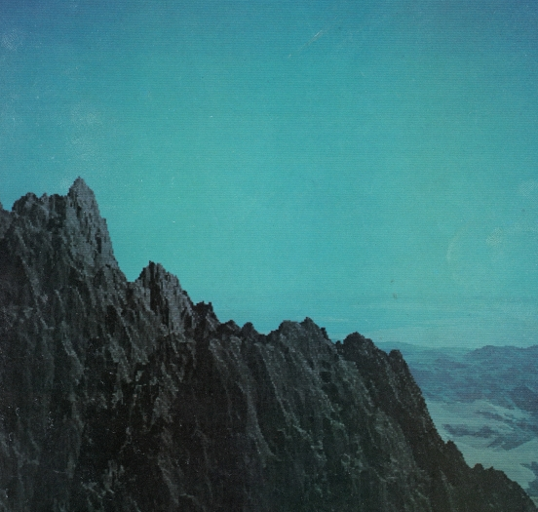
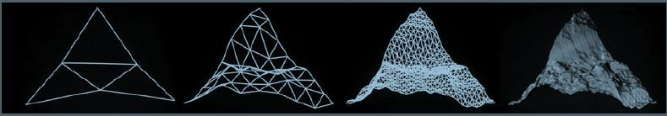
Историческая справка
Первые эксперименты в этой области проводил один из основателей студии Pixar Лорен Карпентер.
В 1977-1979 году он экспериментировал с фракталами и дроблением для получения ландшафтов. Это привело к созданию анимационного ролика «Vol Libre».

Slide 4
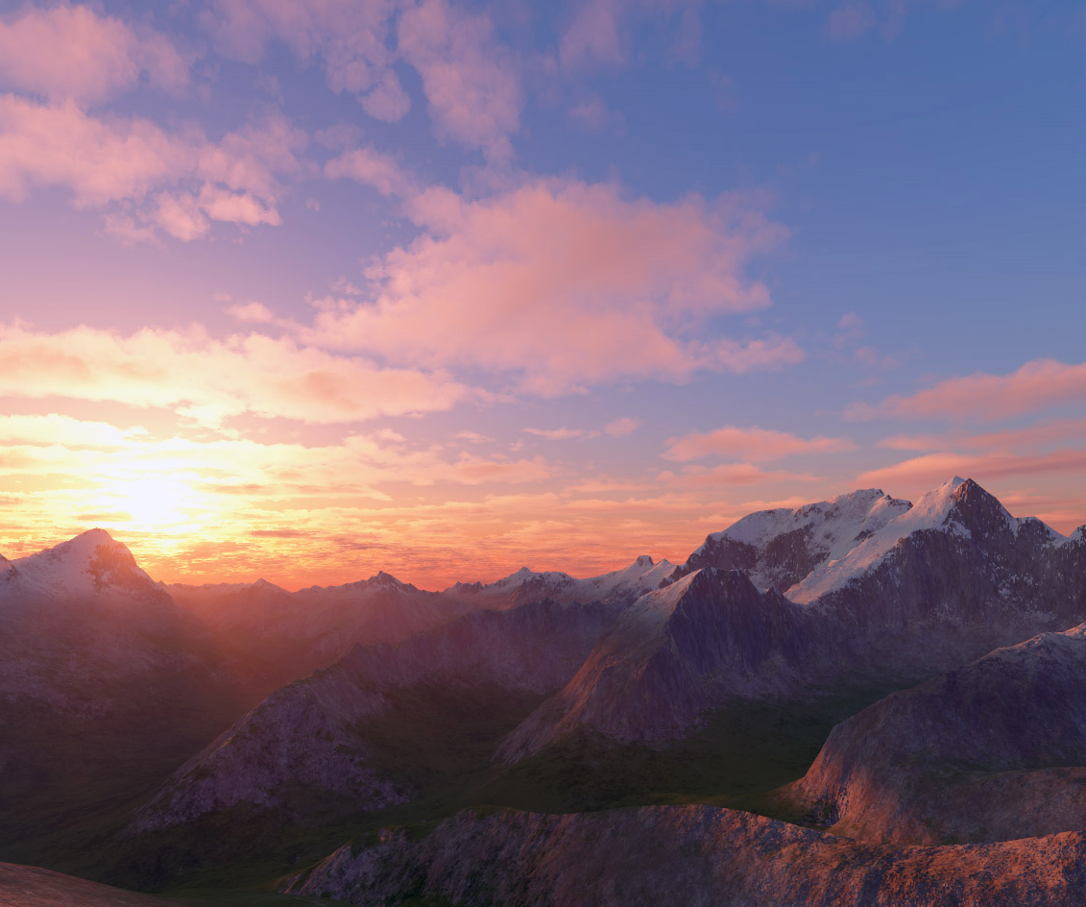
Общий план
Создание карты высот
Создание карты биомов
Применение полученных карт к визуальной модели

Slide 5
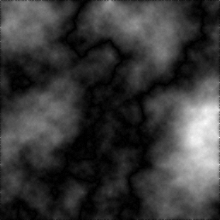
Создание карты высот
Картой высот называют изображение, в котором яркость каждого пикселя означает уровень высоты рассматриваемой клетки
Генерация карты высот является ключевым шагом при генерации ландшафтов.

Slide 6
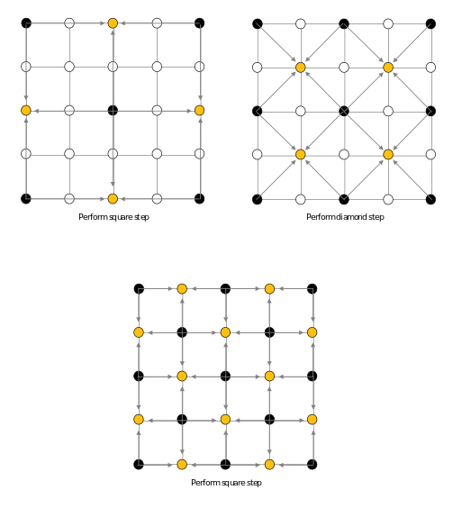
Алгоритм Diamond-Square
Алгоритм Diamond-Square является расширением Midpoint-Displacement, который предназначен для создания двумерных ломаных прямых в двумерном пространстве на плоскость (двумерный массив высот размерностями 2^{i} + 1).
Состоит из двух шагов: diamond и square, которые исполняются по одному алгоритму, разница состоит в определяемых соседних точках

Slide 7
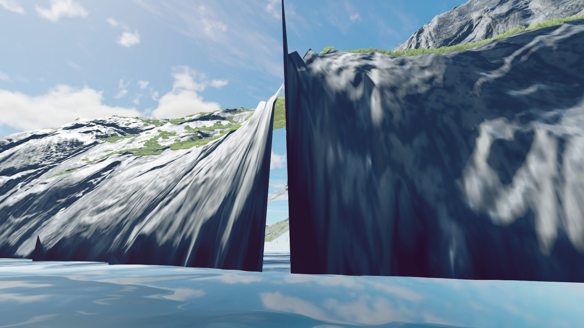
Складки на краях ландшафта

Slide 8
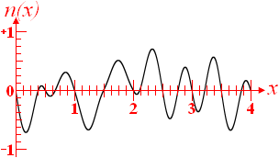
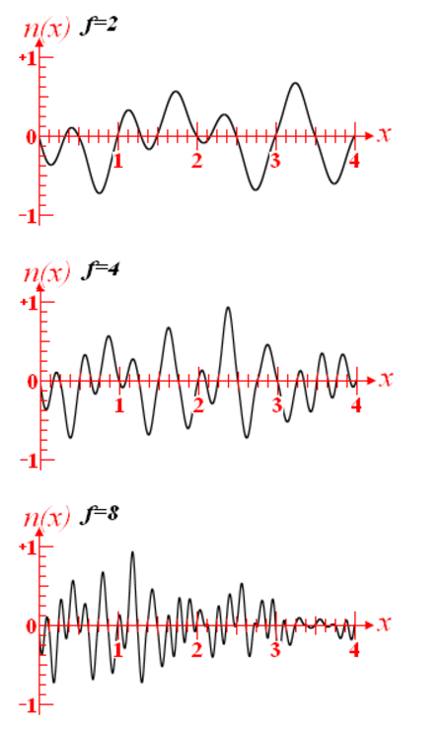
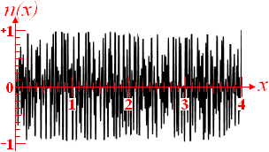
Когерентные шумы
Когерентный шум является одним из видов сглаженных псевдослучайных шумов.
Преимущества:
Поддаётся тонкой настройке
Бесконечен так как является функцией

Slide 9
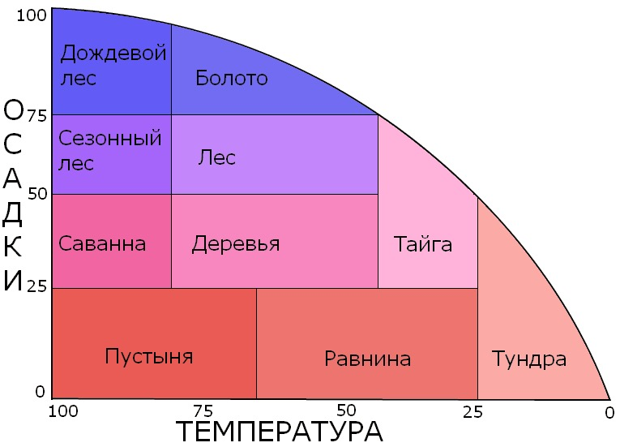
Создание карты биомов
Определения биома разнятся в зависимости от рассматриваемых параметров. Так, в определении Юджина Одума, биом — «термин, определяющий крупную региональную или субконтинентальную биосистему, характеризующуюся каким-либо основным типом растительности или другой характерной особенностью ландшафта».

Slide 10
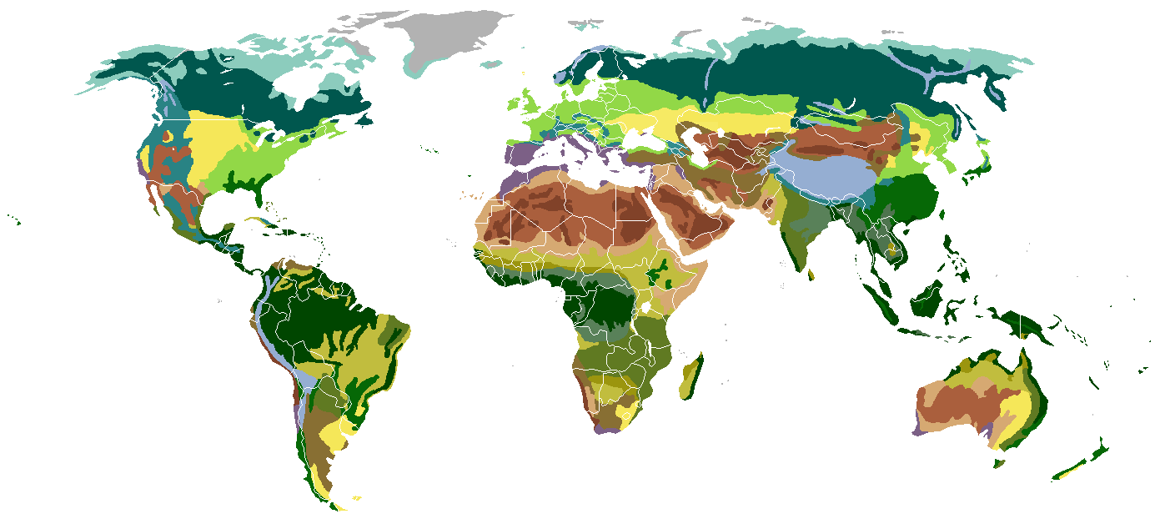
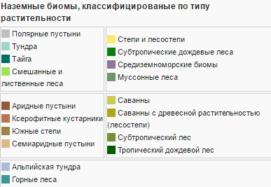
Карта биомов реального мира

Slide 11
Применение к визуальной модели
Основные этапы:
Применение карты высот к полигональной сетке ландшафта.
Текстурирование ландшафта на основе получаемой карты биомов
Расстановка травы, деревьев, камней, и прочих деталей

Slide 12
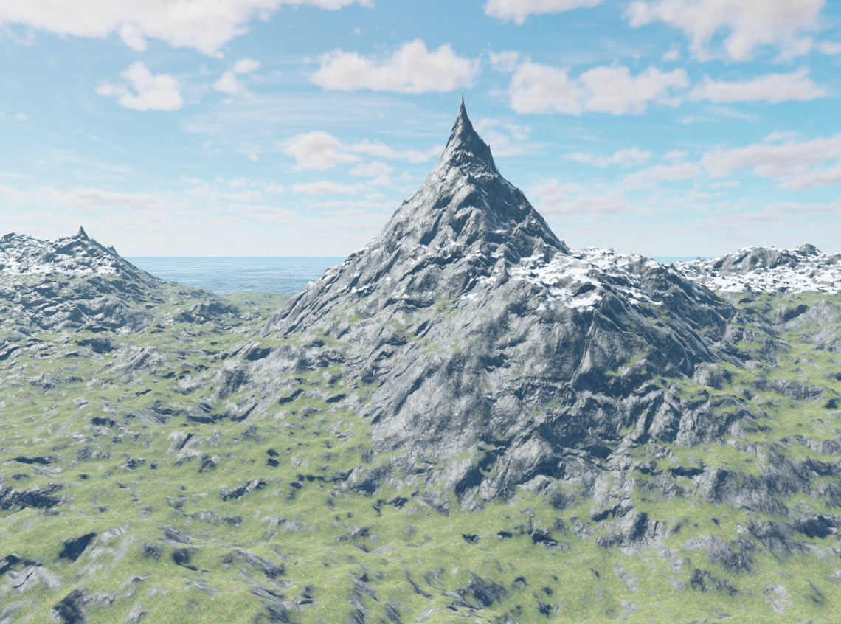
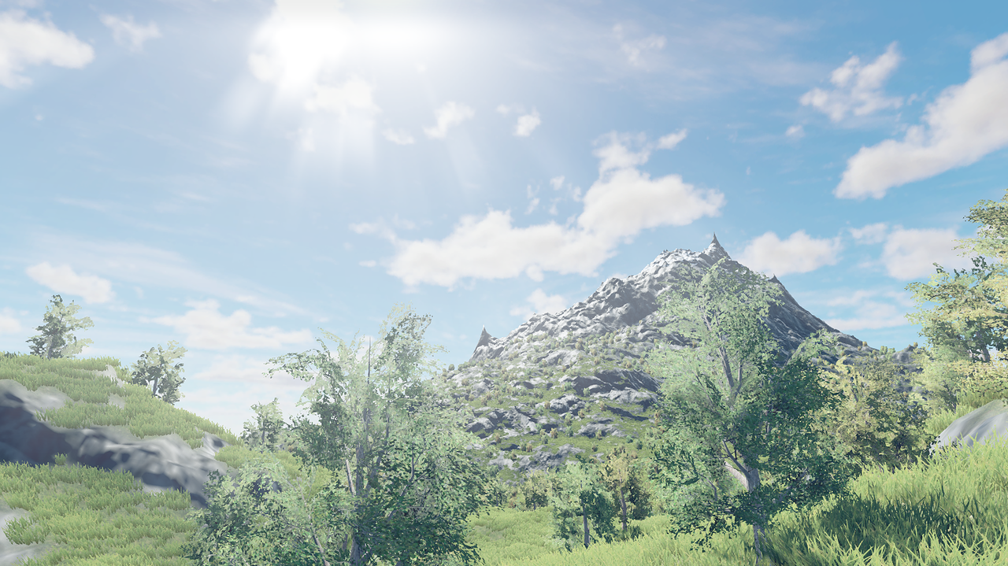
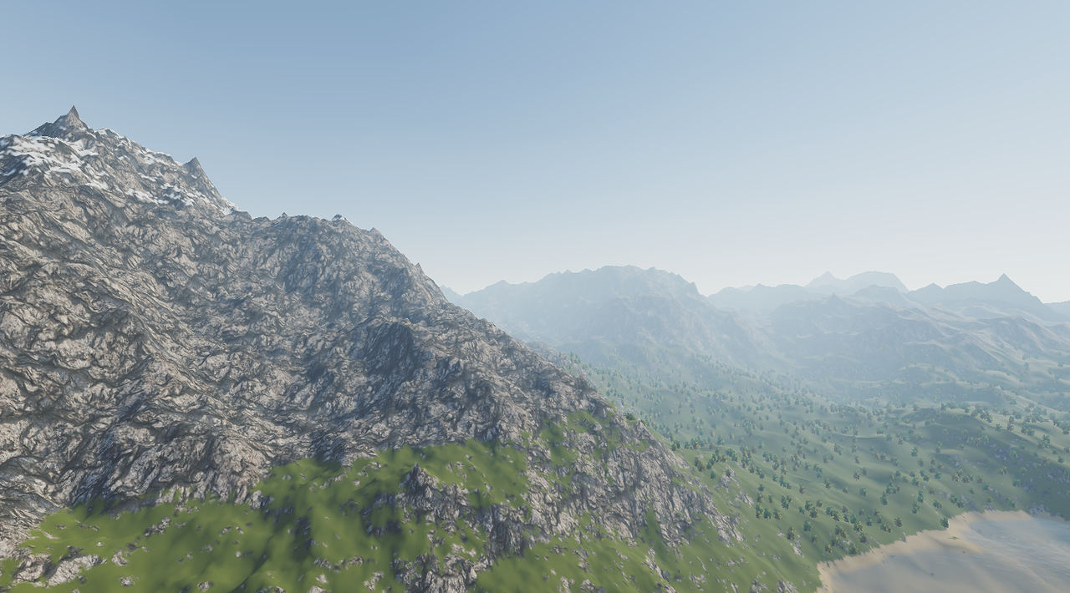
Хронология развития проекта
Смена алгоритма расчёта карты высот
Создание универсальной модели
Использование принципов отложенного вычисления и параллелизации

Slide 13
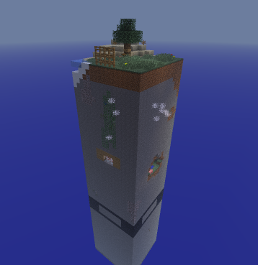
Отложенные вычисления
Ленивые вычисления (англ. lazy evaluation, также отложенные вычисления) – стратегия вычисления, согласно которой расчёты следует откладывать до тех пор, пока не понадобится их результат.
Производится расчёт только определённых частей карты, называемых чанками (англ. Chunk – кусочек).

Slide 14
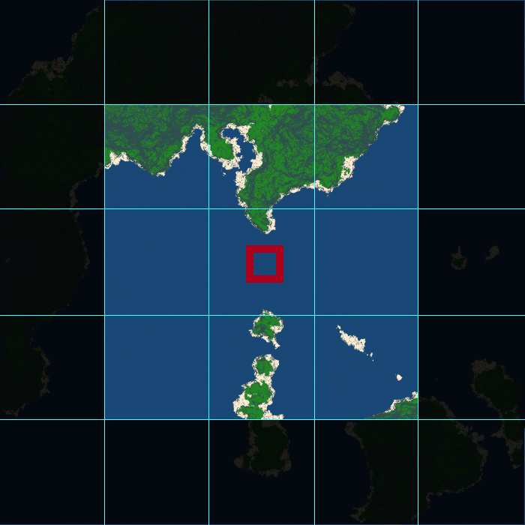
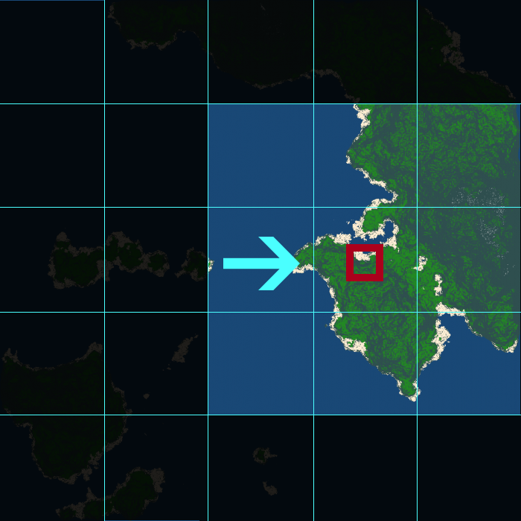
Отложенные вычисления

Slide 15
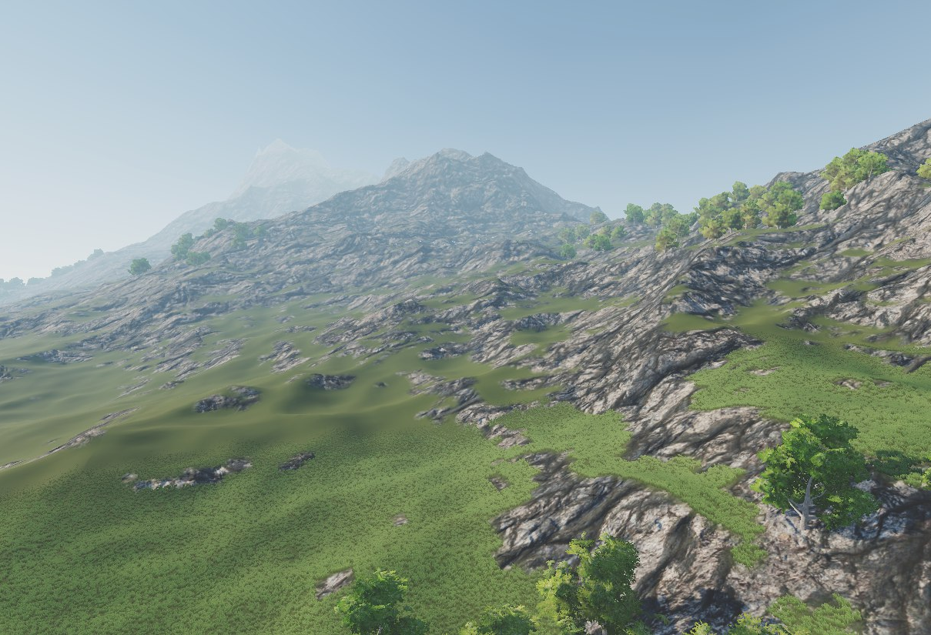
Система модификаторов
Для обеспечения выполнения стратегии отложенных вычислений была создана модель для расчёта и обработки клеток, или прямоугольных массивов клеток определённого размера, по заданным координатам, применяя все заранее заданные модификаторы.

Slide 16
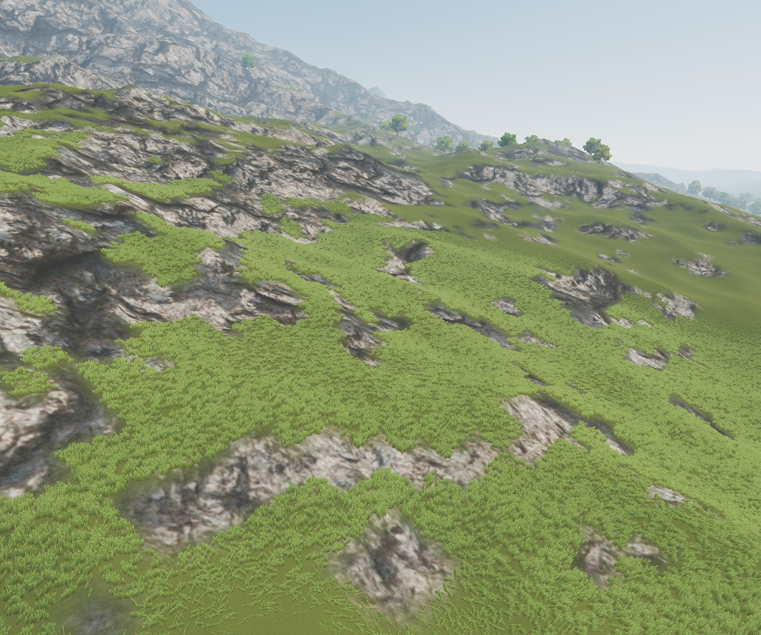
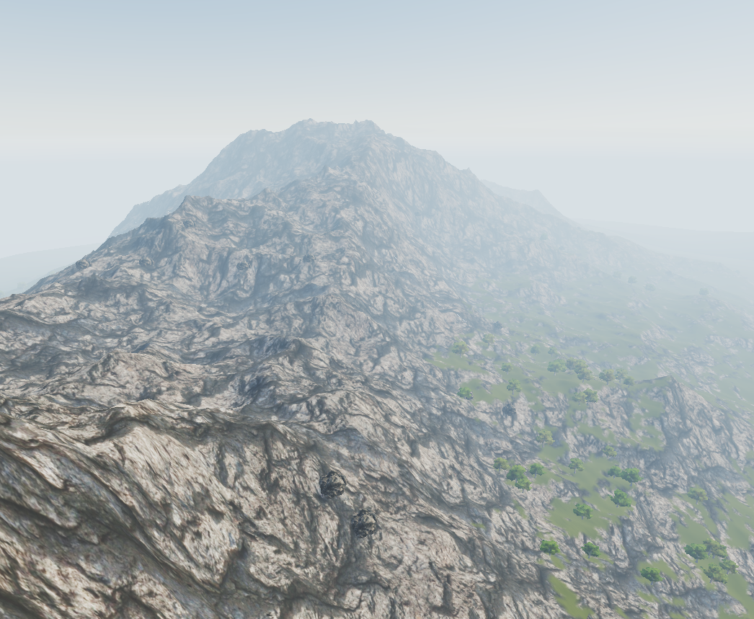
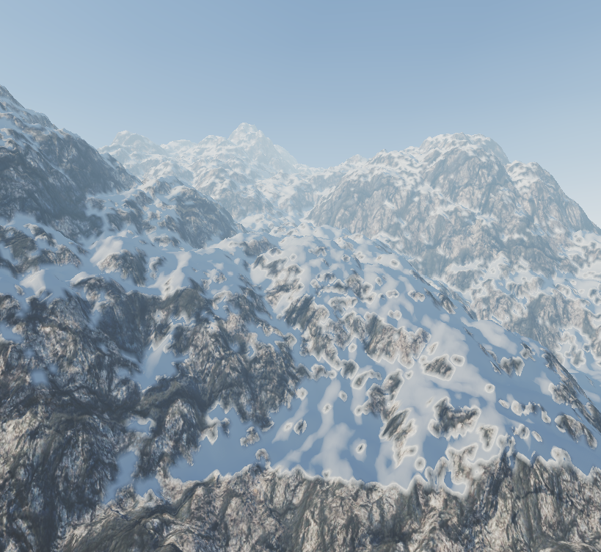
Климатические модификаторы
Grass
Cliff
AlpSnow
Модификатор, наличие которого определяет, что на данной клетке произрастают растения
Базовый модификатор, применяется ко всем клеткам
Снежные шапки, находящиеся на наивысших точках получаемого ландшафта

Slide 17
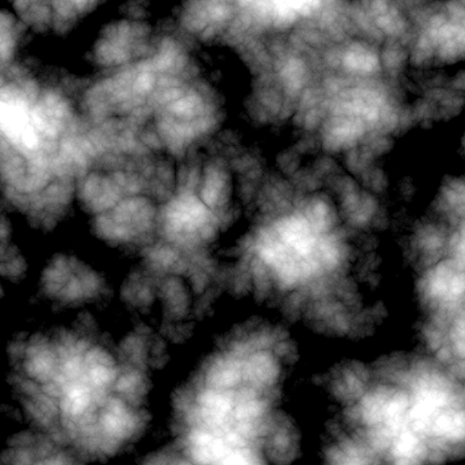
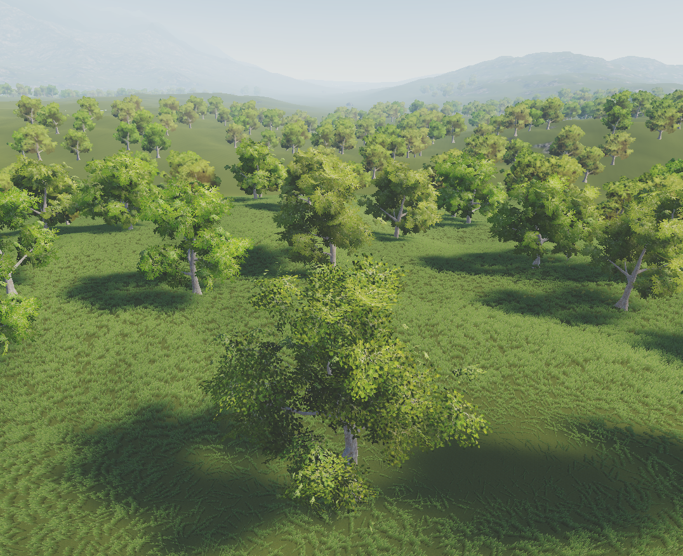
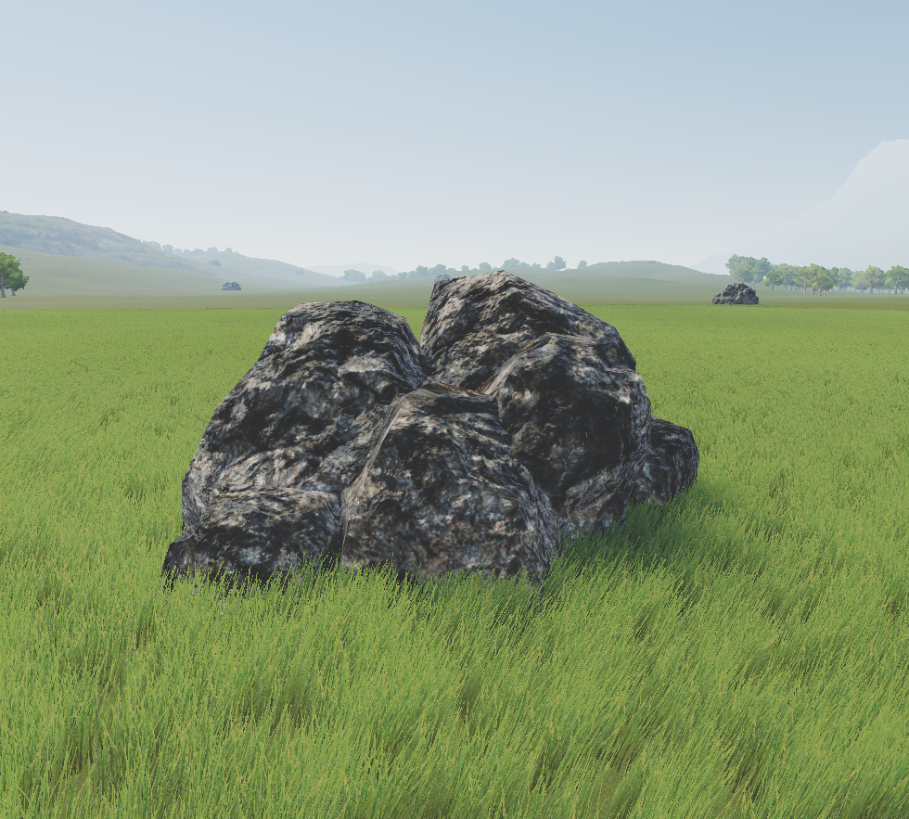
Технические модификаторы
BillowHeight
RegularForest
Rock
Модификатор, изменяющий высоту клетки.
Модификатор, определяющий наличие дерева на клетке
Модификатор, определяющий наличие камня на клетке

Slide 18
Расчёт чанка
Создание и обработка массива клеток
Применение на TerrainStorage
Второстепенный поток
Постановка задачи
Синхронизация
Синхронизация
Применение данных TerrainStorage к Unity API TerrainData
Перемещение UnityTerrain на рассчитываемую позицию
Unity API поток
Основной цикл
Рендеринг изображения
Обработка Monobehaviour

Slide 19
Источники информации
Miller, Gavin S. P. (August 1986). "The definition and rendering of terrain maps ACM SIGGRAPH Computer Graphics. 20 (4): 39–48. doi:10.1145/15886.15890
Акимова Т. А., Хаскин В. В. Экология. Издательство ЮНИТИ, 2007 г, 495 с. ISBN 978-5-238-01204-9
Денис Ольшин, Алгоритм «diamond-square» для построения фрактальных ландшафтов [Электронный ресурс] //“ «Хабрахабр» крупнейший в Европе ресурс для IT- специалистов, созданный компанией «ТМ» в 2006-м году” URL: https://habrahabr.ru/post/111538/
Генерация трёхмерных ландшафтов [Электронный ресурс] //”IXBT.com – специализированный российский информационно-аналитический сайт с самыми актуальными новостями из сферы IT” URL: http://www.ixbt.com/video/3dterrains-generation.shtml
Red Blop Games, Polygonal Map Generation for Games [Электронный ресурс] //“Stanford University. Stanford, California 94305” URL: http://www-cs-students.stanford.edu/~amitp/game-programming/polygon-map-generation/
Glossary [Электронный ресурс] (Полный перевод статьи) //”Libnoise – a portable, open-source, coherent noise-generating library for C++” URL: http://libnoise.sourceforge.net/glossary/index.html

Slide 20
Спасибо за внимание!

